Slide 1
Волкова Наталья Геннадиевна
УЧИТЕЛЬ НАЧАЛЬНЫХ КЛАССОВ
МОУ «Гимназия»

Slide 2

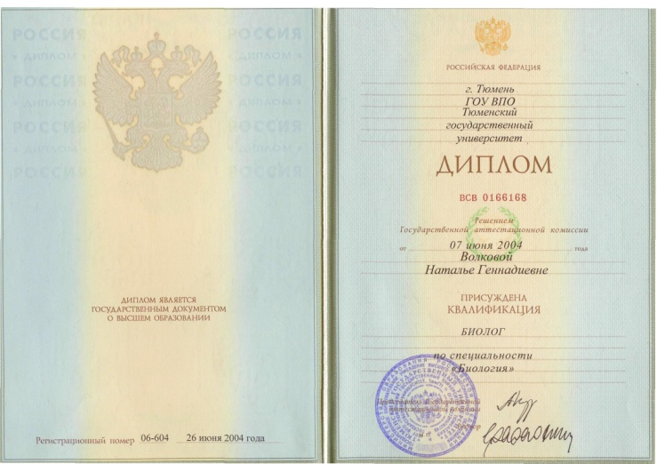
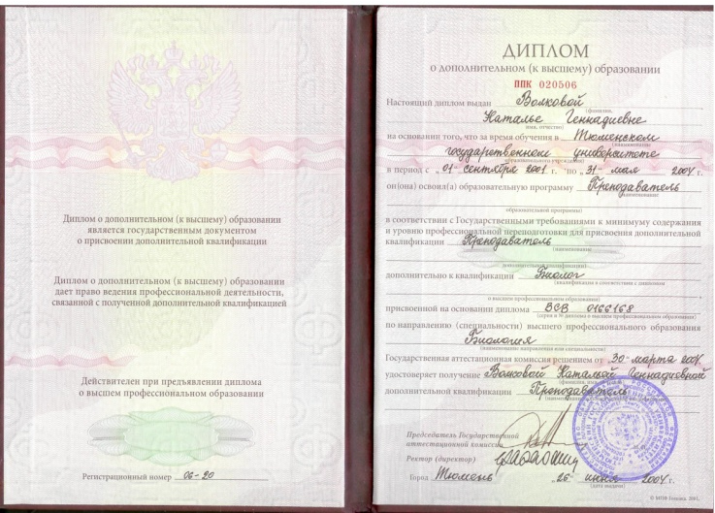
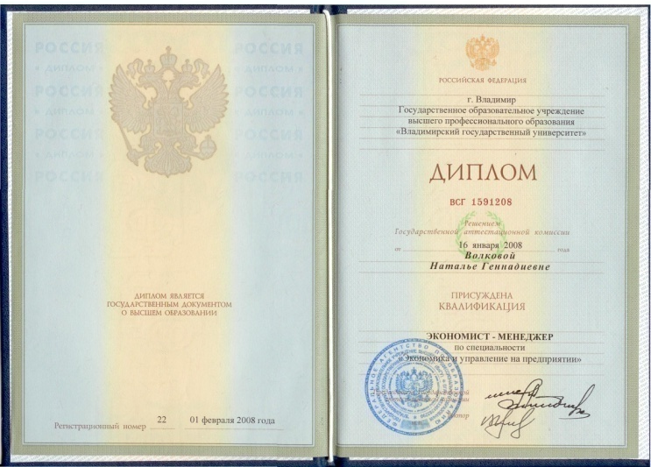
Образование: высшее.
1994г. Салехардское высшее педагогическое училище (колледж)
Преподавание в начальных классах.
2004г. Тюменский Государственный университет.
Биолог. Преподавание биологии
2008г. Владимирский государственный университет
Экономист-менеджер

Slide 3
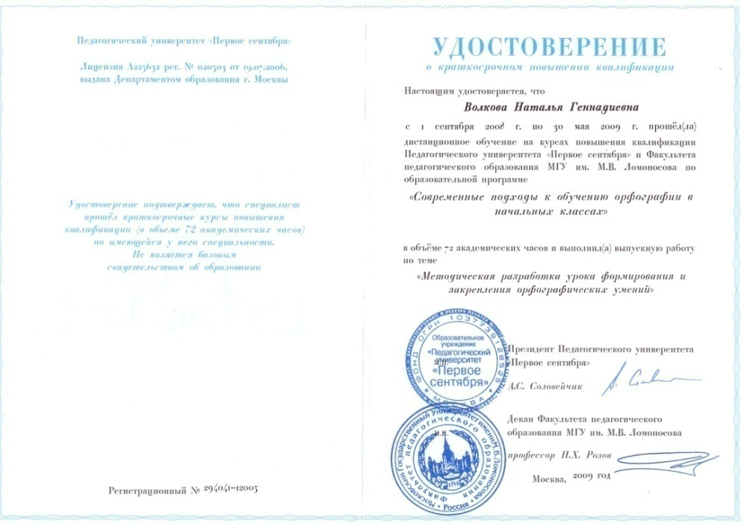
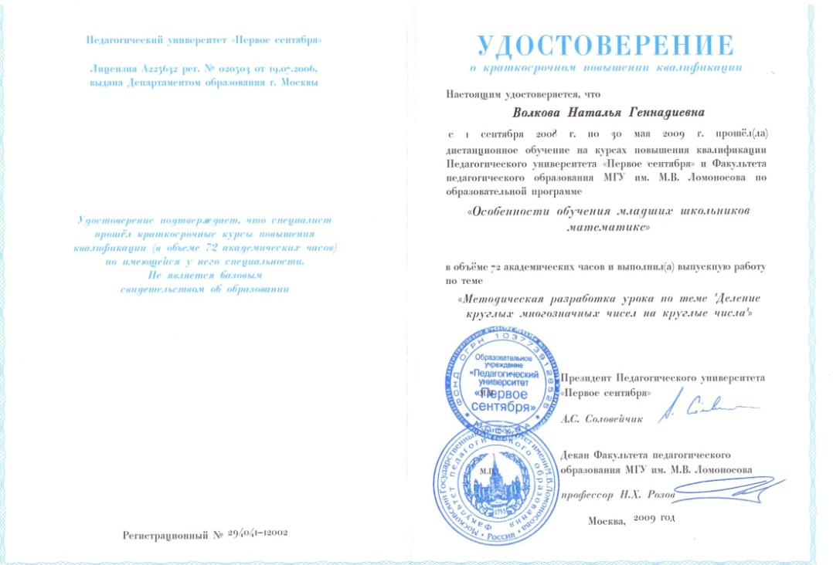
В 2009 году прошла краткосрочные курсы повышения квалификации по темам
« Современные подходы к обучению орфографии в начальных классах»
72 часа
«Особенности обучения младших школьников математике»
72 часа.

Slide 4
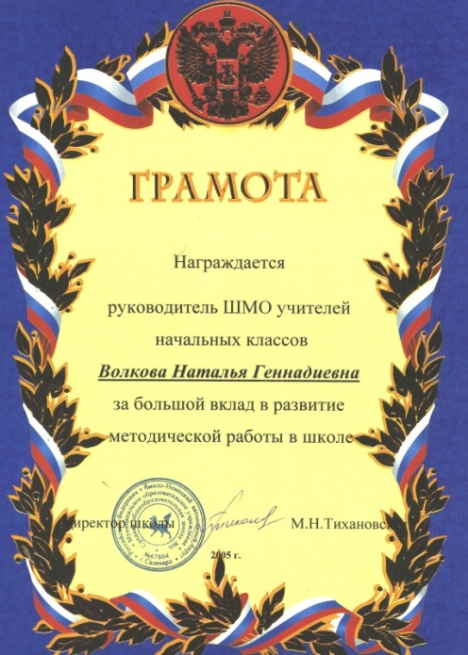
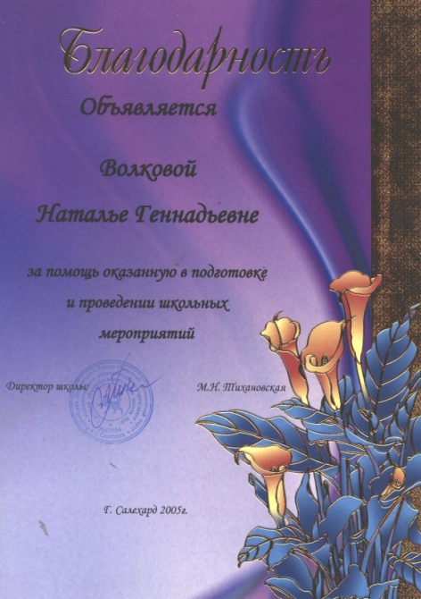


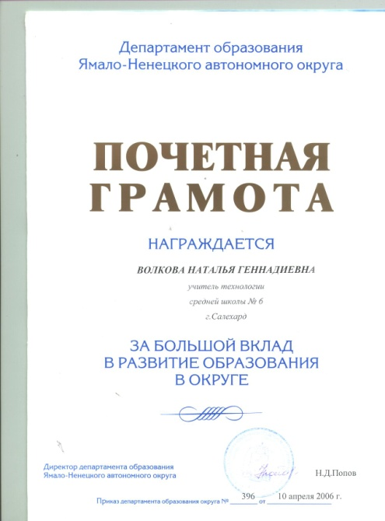
Награждена
Почетной грамотой Департамента образования ЯНАО, приказ №396 от 10.04. 2006 «За большой вклад в развитие образования в округе».

Slide 5
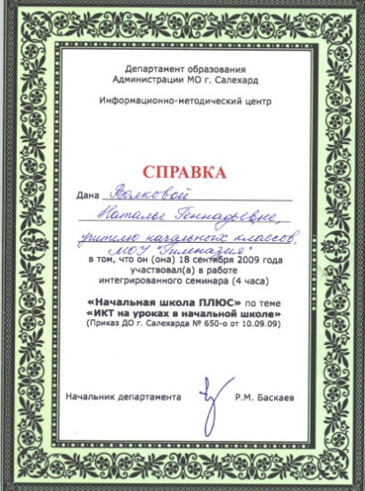
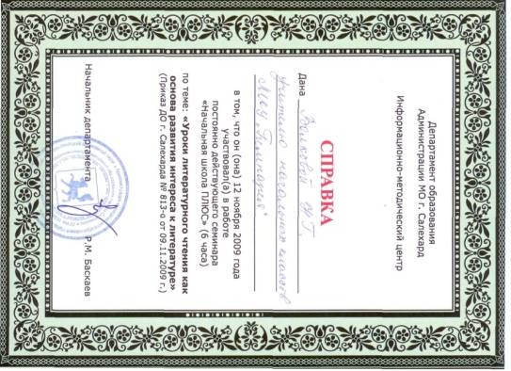
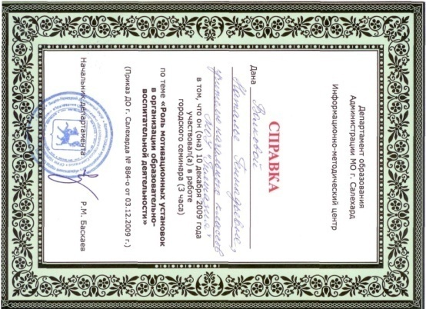
Активно участвую в работе постоянно действующего семинара «Начальная школа ПЛЮС»

Slide 6
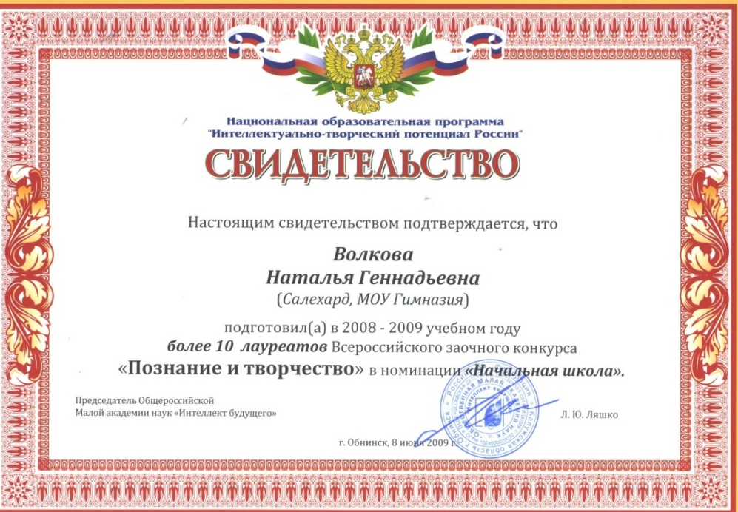
В 2008-2009 учебном году подготовила более 10 лауреатов Всероссийского заочного конкурса «Познание и творчество» в различных номинациях :
Ляшенко Екатерина
Кужилев Валерий
Сулейманова Мария
Баланцева Анна
Хасанова Мария
Глазов Максим
Иванов Сергей
Королева Анастасия
и др.

Slide 7
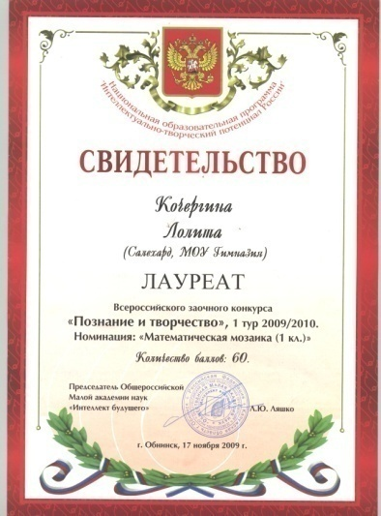
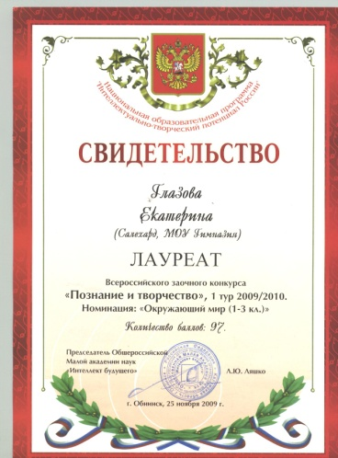
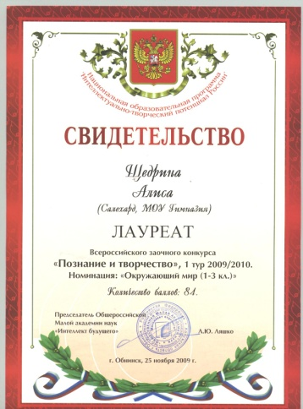
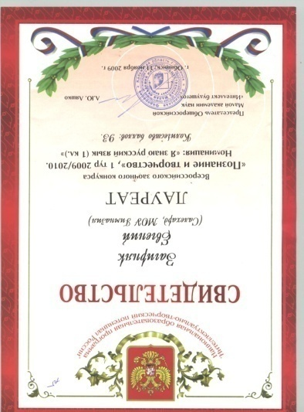
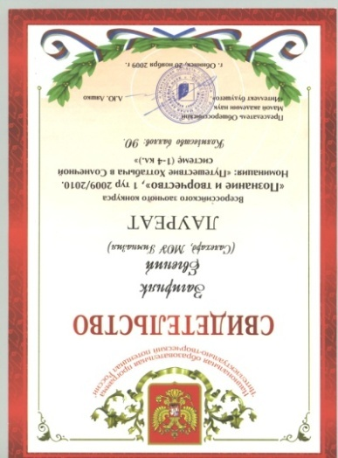
В 2009-2010 учебном году лауреатами Всероссийского заочного конкурса « Познание и творчество» в различных номинациях стали ученики
1 б класса:
Загирняк Евгений
Щедрина Алиса
Глазова Катя
Кочергина Лолита

Slide 8
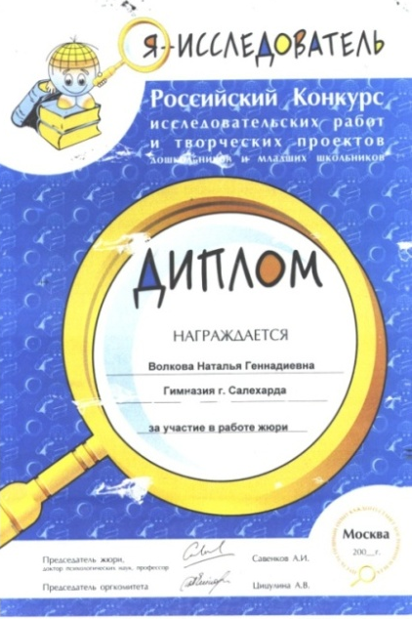
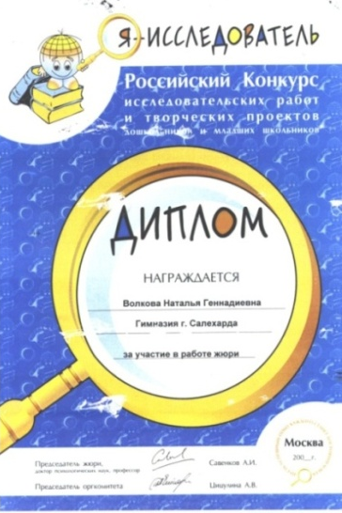
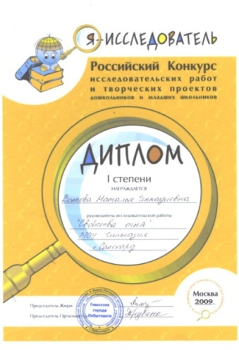
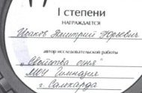
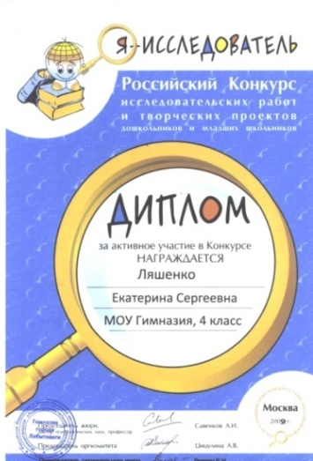
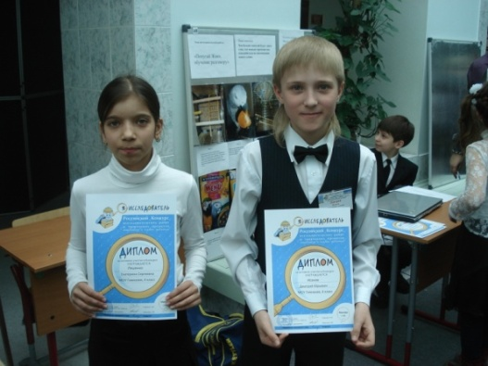
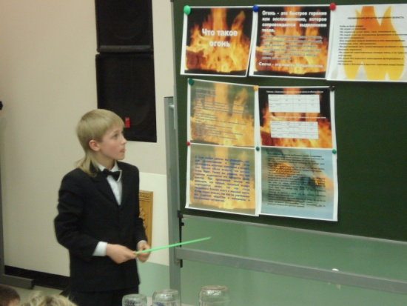
Принимала активное участие Российском Конкурсе исследовательских работ и творческих проектов «Я исследователь» в качестве жюри моя ученица Ляшенко Катя представила работу «Как найти металл», а Исаков Дима получил диплом 1 степени с работой « Свойство огня»

Slide 9
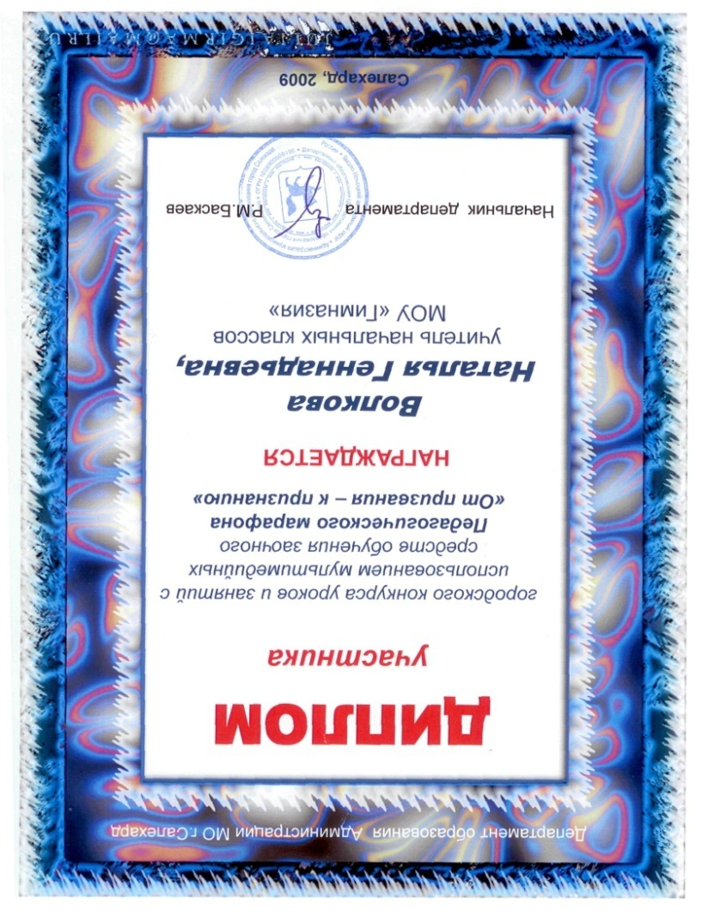
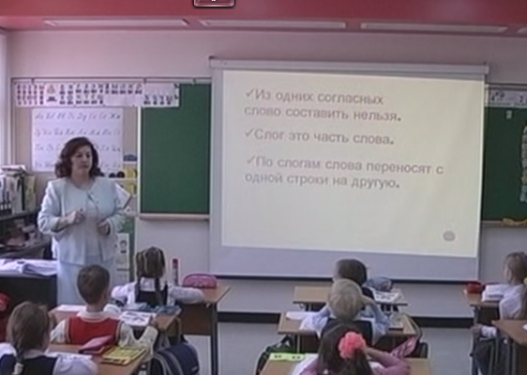
В 2009 учебном году стала участником городского конкурса уроков и занятий с использованием мультимедийных средств обучения заочного Педагогического марафона «от призвания к признанию».

Slide 10
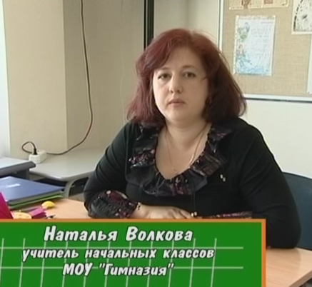
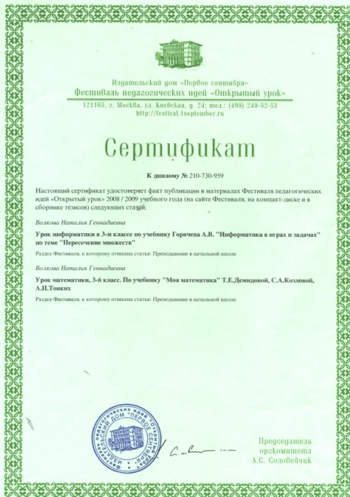
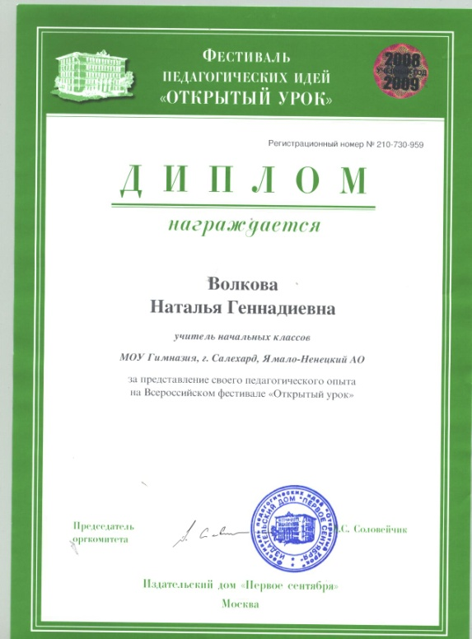
2008-2009уч. год. Всероссийский фестиваль «Открытый урок» публикация следующих статей:
Урок информатики в 3-м классе по учебнику Горячева А.В. «Информатика в играх и задачах» по теме « Пересечение множеств»,
Урок математики в 3-м классе по учебнику «Моя математика» Т.Е. Демидовой, С.А. Козловой, А.П. Тонких;
Участие в передаче «Классный час»

Slide 11
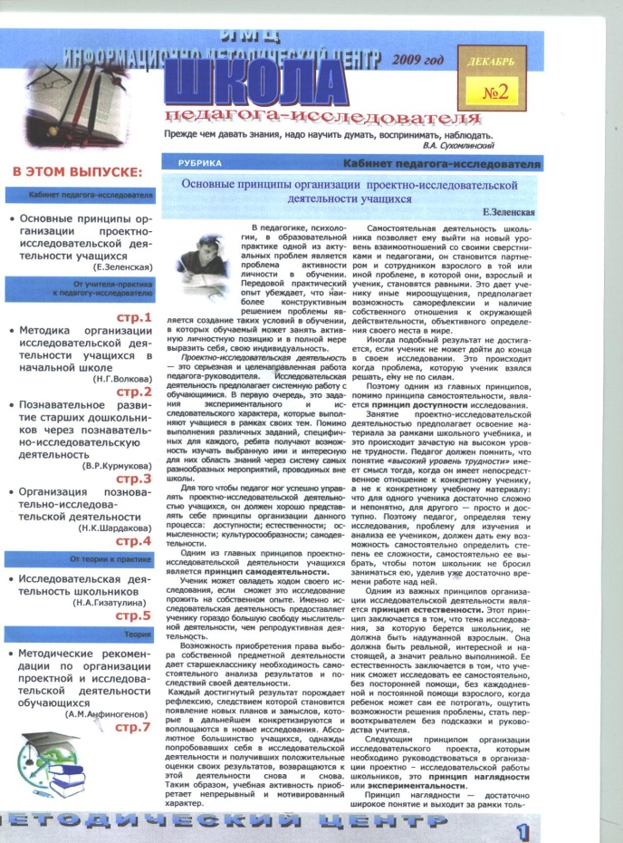
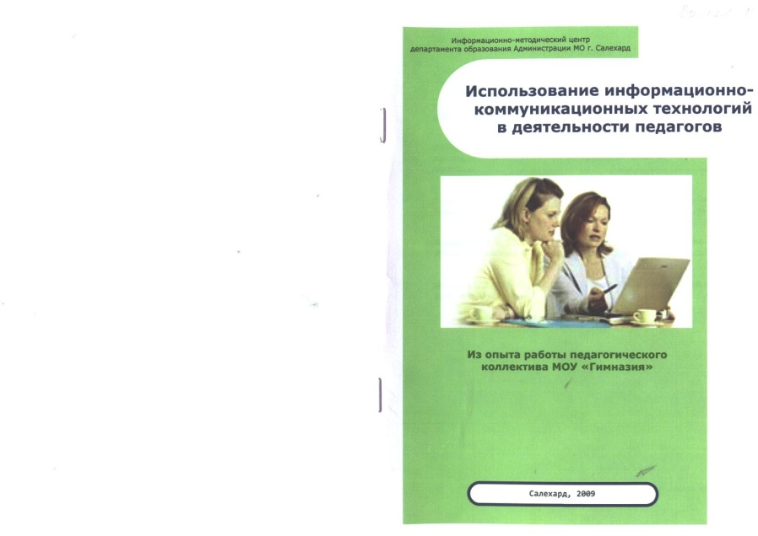
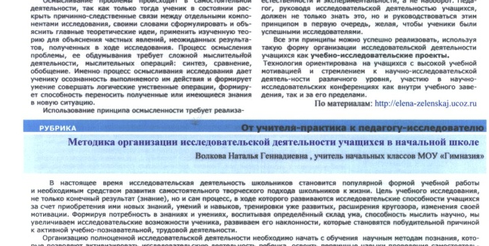
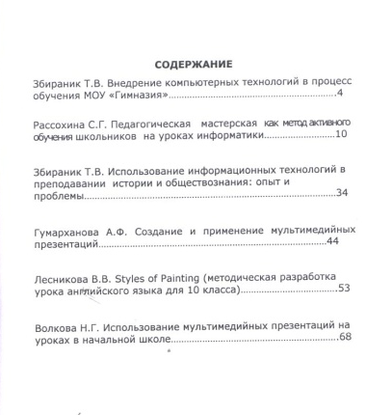
2009-2010уч. год. «Школа педагога-исследователя» №2 публикация статьи «Методика организации исследовательской деятельности учащихся в начальной школе»; Сборник « Использование информативно-коммуникационных технологий в деятельности педагогов. Из опыта работы педагогического коллектива МОУ «Гимназия» статья «Использование мультимедийных презентаций на уроках в начальной школе.

Slide 12
Показатели успеваемости по русскому языку
за период с 2008-2010 уч.года

Slide 13
Показатели успеваемости по математике
за период с 2008-2010 уч.года

Slide 14
Показатели успеваемости по литературе
за период с 2008-2010 уч.года
Анализ результативности образовательного процесса в аспекте показа динамики учебных достижений обучающихся за последние два года (соответствие знаний, умений учащихся государственному образовательному стандарту, качество обученности (количество детей, обучающихся по предмету на «4» и «5») показал стабильные результаты как при обучении в начальной школе, так и при переходе в среднее звено.

Slide 15
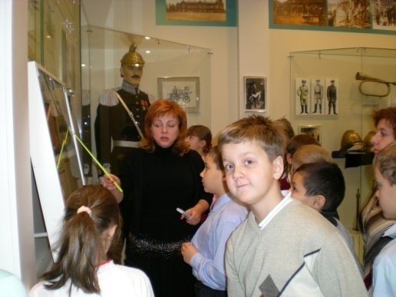
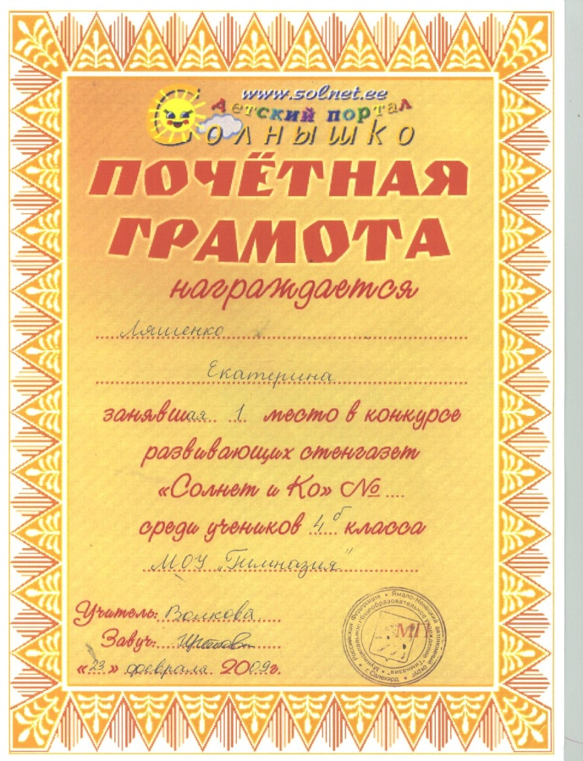
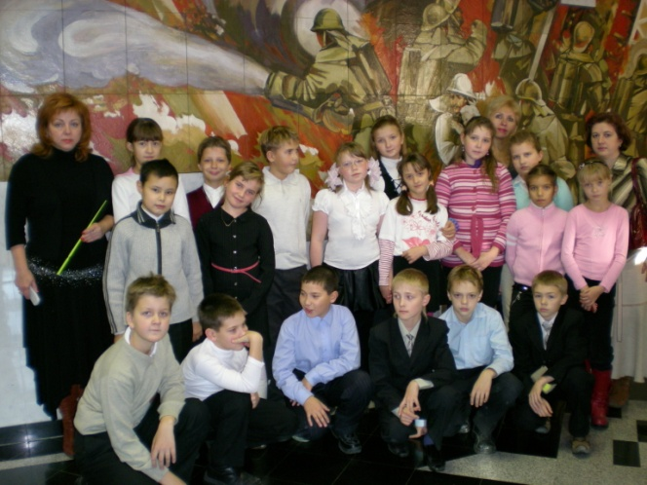
Провожу разностороннюю внеурочную работу с учащимися: экскурсии, викторины,
олимпиады, праздники, которые способствуют повышению активности и мотивации учащихся.

Slide 16
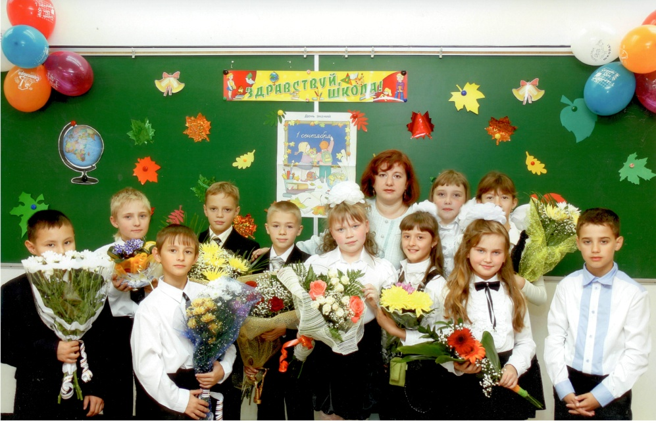
Пусть мои дети растут счастливыми.

